Slide 1

Capítulo 3 Camada
de transporte
Nota sobre o uso destes slides ppt:
Estamos disponibilizando estes slides gratuitamente a todos
(professores, alunos, leitores). Eles estão em formato do
PowerPoint para que você possa incluir, modificar e excluir
slides (incluindo este) e o conteúdo do slide, de acordo com
suas necessidades. Eles obviamente representam muito
trabalho da nossa parte. Em retorno pelo uso, pedimos apenas
o seguinte:
Se você usar estes slides (por exemplo, em sala de aula)
sem muita alteração, que mencione sua fonte (afinal, gostamos
que as pessoas usem nosso livro!).
Se você postar quaisquer slides sem muita alteração em um
site Web, que informe que eles foram adaptados dos (ou talvez
idênticos aos) nossos slides, e inclua nossa nota de direito
autoral desse material.
Obrigado e divirta-se! JFK/KWR
Todo o material copyright 1996-2009
J. F Kurose e K. W. Ross, Todos os direitos reservados.
slide <number>
© 2010 Pearson Prentice Hall. Todos os direitos reservados.

Slide 2
Capítulo 3:
Camada de transporte
Objetivos do capítulo:
entender princípios por trás dos serviços da camada de transporte:
  Multiplexação / demul-tiplexação
  transferência de dados confiável
  controle de fluxo
  controle de congestionamento
aprender sobre os protocolos da camada de transporte na Internet:
  UDP: transporte sem conexão
  TCP: transporte orientado a conexão
  controle de congestionamento TCP

Slide 3
Capítulo 3: Esboço
3.1 Serviços da camada de transporte
3.2 Multiplexação e demultiplexação
3.3 Transporte não orientado para conexão: UDP
3.4 Princípios da transferência confiável de dados
3.5 Transporte orientado para conexão: TCP
  estrutura de segmento
  transferência confiável de dados
  controle de fluxo
  gerenciamento da conexão
3.6 Princípios de controle de congestionamento
3.7 Controle de congestionamento no TCP

Slide 4




Serviços e protocolos
de transporte
oferecem comunicação lógica entre processos de aplicação rodando em hospedeiros diferentes
protocolos de transporte rodam em sistemas finais
  lado remetente: divide as msgs da aplicação em segmentos, passa à camada de rede
  lado destinatário: remonta os segmentos em msgs, passa à camada de aplicação
mais de um protocolo de transporte disponível às aplicações
  Internet: TCP e UDP
aplicação
transporte
rede
enlace
física
transporte lógico fim a fim
aplicação
transporte
rede
enlace
física

Slide 5
Camada de transporte
versus rede
camada de rede: comunicação lógica entre hospedeiros
camada de transporte: comunicação lógica entre processos
  conta com e amplia os serviços da camada de rede
analogia com a família:
12 crianças mandando carta a 12 crianças
processos = crianças
msgs da aplicação = cartas nos envelopes
hospedeiros = casas
protocolo de transporte = Ana e Bill
protocolo da camada de rede = serviço postal

Slide 6
Protocolos da camada
de transporte da Internet
remessa confiável e em ordem (TCP)
  controle de congestionamento
  controle de fluxo
  estabelecimento da conexão
remessa não confiável e desordenada: UDP
  extensão sem luxo do IP pelo “melhor esforço”
serviços não disponíveis:
  garantias de atraso
  garantias de largura de banda
aplicação
transporte
rede
enlace
física
rede
enlace
física
rede
enlace
física
rede
enlace
física
logical end-end transport
rede
enlace
física
network
data link
physical
rede
enlace
física
rede
enlace
física
aplicação
transporte
rede
enlace
física

Slide 7
Capítulo 3: Esboço
3.1 Serviços da camada de transporte
3.2 Multiplexação e demultiplexação
3.3 Transporte não orientado para conexão: UDP
3.4 Princípios da transferência confiável de dados
3.5 Transporte orientado para conexão: TCP
  estrutura de segmento
  transferência confiável de dados
  controle de fluxo
  gerenciamento da conexão
3.6 Princípios de controle de congestionamento
3.7 Controle de congestionamento no TCP

Slide 8
Multiplexação/
demultiplexação
demultiplexação no destinatário:
multiplexação no remetente:
entregando segmentos
recebidos ao socket correto
colhendo dados de múltiplos
sockets, envelopando dados
com cabeçalho (usados depois
para demultiplexação)
= socket
= processo
aplicação
aplicação
aplicação
P4
P3
P1
P2
P1
transporte
transporte
transporte
rede
rede
rede
enlace
enlace
enlace
física
física
física
hospedeiro 1
hospedeiro 2
hospedeiro 3

Slide 9
Como funciona a
demultiplexação
hospedeiro recebe datagramas IP
  cada datagrama tem endereço IP de origem, endereço IP de destino
  cada datagrama carrega 1 segmento da camada de transporte
  cada segmento tem número de porta de origem, destino
hospedeiro usa endereços IP & números de porta para direcionar segmento ao socket apropriado
32 bits
# porta origem
# porta destino
outros campos de cabeçalho
dados da
aplicação
(mensagem)
formato do segmento TCP/UDP

Slide 10
Demultiplexação
não orientada para conexão
quando hospedeiro recebe segmento UDP:
  verifica número de porta de destino no segmento
  direciona segmento UDP para socket com esse número de porta
datagramas IP com diferentes endereços IP de origem e/ou números de porta de origem direcionados para o mesmo socket
cria sockets com números de porta:
DatagramSocket mySocket1 = new DatagramSocket(12534);
DatagramSocket mySocket2 = new DatagramSocket(12535);
socket UDP identificado por tupla de dois elementos:
(endereço IP destino, número porta destino)

Slide 11
DatagramSocket serverSocket = new DatagramSocket(6428);
P2
P1
P3
P1
SP: 6428
SP: 6428
DP: 9157
DP: 5775
SP: 9157
SP: 5775
cliente
IP: A
DP: 6428
servidor
IP: C
DP: 6428
Cliente
IP:B
SP oferece “endereço de retorno”

Slide 12
Demultiplexação orientada
para conexão
socket TCP identificado por tupla de 4 elementos:
  endereço IP de origem
  número de porta de origem
  endereço IP de destino
  número de porta de destino
hospedeiro destinatário usa todos os quatro valores para direcionar segmento ao socket apropriado
hospedeiro servidor pode admitir muitos sockets TCP simultâneos:
  cada socket identificado por sua própria tupla de 4
servidores Web têm diferentes sockets para cada cliente conectando
  HTTP não persistente terá diferentes sockets para cada requisição

Slide 13
P1
P4
P5
P6
P2
P1
P3
SP: 5775
DP: 80
S-IP: B
D-IP:C
SP: 9157
SP: 9157
cliente
IP: A
DP: 80
servidor
IP: C
DP: 80
cliente
IP:B
S-IP: A
S-IP: B
D-IP:C
D-IP:C

Slide 14
Demultiplexação orientada
para conexão: servidor Web
threaded
P1
P4
P2
P1
P3
SP: 5775
DP: 80
S-IP: B
D-IP:C
SP: 9157
SP: 9157
cliente
IP: A
DP: 80
servidor
IP: C
DP: 80
cliente
IP:B
S-IP: A
S-IP: B
D-IP:C
D-IP:C

Slide 15
Capítulo 3: Esboço
3.1 Serviços da camada de transporte
3.2 Multiplexação e demultiplexação
3.3 Transporte não orientado para conexão: UDP
3.4 Princípios da transferência confiável de dados
3.5 Transporte orientado para conexão: TCP
  estrutura de segmento
  transferência confiável de dados
  controle de fluxo
  gerenciamento da conexão
3.6 Princípios de controle de congestionamento
3.7 Controle de congestionamento no TCP

Slide 16
UDP: User Datagram
Protocol [RFC 768]
protocolo de transporte da Internet “sem luxo”, básico
serviço de “melhor esforço”, segmentos UDP podem ser:
  perdidos
  entregues à aplicação fora da ordem
sem conexão:
  sem handshaking entre remetente e destinatário UDP
  cada segmento UDP tratado independente dos outros
Por que existe um UDP?
sem estabelecimento de conexão (que pode gerar atraso)
simples: sem estado de conexão no remetente, destinatário
cabeçalho de segmento pequeno (8 bytes)
sem controle de congestionamento: UDP pode transmitir o mais rápido possível

Slide 17
UDP: mais
normalmente usado para streaming de aplicações de multimídia
  tolerante a perdas
  sensível à taxa
outros usos do UDP
  DNS
  SNMP
transferência confiável por UDP: aumenta confiabilidade na camada de aplicação
  recuperação de erro específica da aplicação!
32 bits
tamanho,
em bytes, do
segmento UDP,
incluindo
cabeçalho
#porta origem
#porta dest.
tamanho
soma verif.
dados da
aplicação
(mensagem)
formato de segmento UDP

Slide 18
Soma de verificação UDP
objetivo: detectar “erros” (p. e., bits invertidos) no segmento transmitido
destinatário:
calcula soma de verificação do segmento recebido
verifica se soma de verificação calculada igual ao valor do campo de soma de verificação:
  NÃO – erro detectado
  SIM – nenhum erro detectado. Mas pode haver erros mesmo assim? Veja mais adiante ….
remetente:
trata conteúdo de segmento como sequência de inteiros de 16 bits
soma de verificação (checksum): adição (soma por complemento de 1) do conteúdo do segmento
remetente coloca valor da soma de verificação no campo de soma de verificação UDP

Slide 19
Exemplo de soma de
verificação da Internet
nota
  Ao somar números, um carryout do bit mais significativo precisa ser somado ao resultado
exemplo: somar três inteiros de 16 bits
0 1 1 0 0 1 1 0 0 1 1 0 0 0 0 0
0 1 0 1 0 1 0 1 0 1 0 1 0 1 0 1
+ 1 0 0 0 1 1 1 1 0 0 0 0 1 1 0 0
0 1 0 0 1 0 1 0 1 1 0 0 0 0 1 0
1 0 1 1 0 1 0 1 0 0 1 1 1 1 0 1
soma
soma de
verificação
Notes:
Kurose and Ross forgot to say anything about wrapping the carry and adding it to low order bit

Slide 20
Capítulo 3: Esboço
3.1 Serviços da camada de transporte
3.2 Multiplexação e demultiplexação
3.3 Transporte não orientado para conexão: UDP
3.4 Princípios da transferência confiável de dados
3.5 Transporte orientado para conexão: TCP
  estrutura de segmento
  transferência confiável de dados
  controle de fluxo
  gerenciamento da conexão
3.6 Princípios de controle de congestionamento
3.7 Controle de congestionamento no TCP

Slide 21
Princípios de transferência
confiável de dados
importante nas camadas de aplicação, transporte e enlace
lista dos 10 mais importantes tópicos de redes!
características do canal confiável determinarão complexidade do protocolo de transferência confiável (rdt – reliable data transfer)

Slide 22
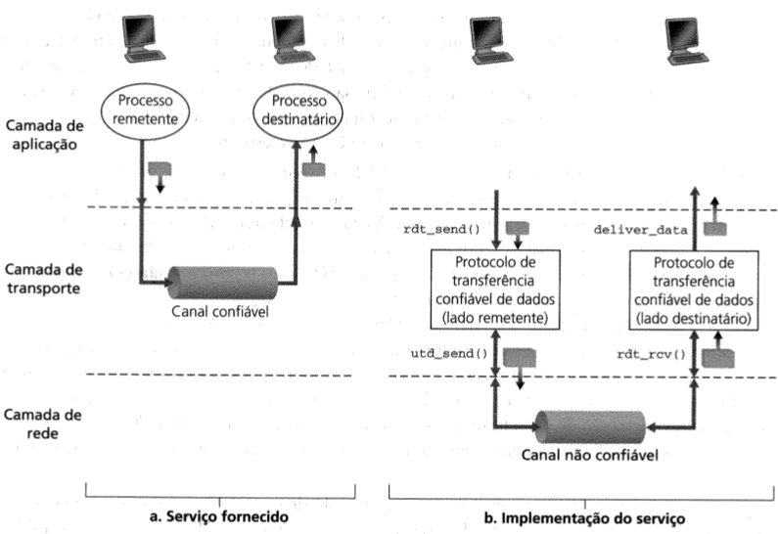
Princípios de transferência
confiável de dados

Slide 23

Transferência confiável de
dados: introdução
rdt_send(): chamado de cima, (p. e., pela apl.). Dados passados para remeter à camada superior do destinatário
deliver_data(): chamado pela rdt para remeter dados para cima
lado
remetente
lado
destinatário
udt_send(): chamado pela rdt, para transferir pacote por canal não confiável ao destinatário
rdt_rcv(): chamado quando pacote chega no lado destinatário do canal

Slide 24
vamos:
desenvolver de forma incremental os lados remetente e destinatário do protocolo de transferência confiável de dados (rdt)
considerar apenas a transf. de dados unidirecional
  mas informações de controle fluirão nas duas direções!
usar máquinas de estado finito (FSM) para especificar remetente, destinatário
evento causando transição de estado
ações tomadas sobre transição de estado
estado: quando neste “estado”, próximo estado determinado
exclusivamente pelo próximo evento
estado
1
estado
2
evento
ações

Slide 25
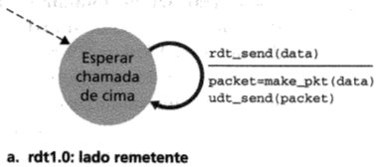
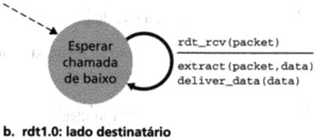
Rdt1.0: transferência
confiável por canal confiável
canal subjacente perfeitamente confiável
  sem erros de bit
  sem perda de pacotes
FSMs separadas para remetente e destinatário:
  remetente envia dados para canal subjacente
  destinatário lê dados do canal subjacente
Espera
chamada
de cima
rdt_send(dados)
Espera
chamada
de baixo
rdt_rcv(pacote)
extract (pacote, dados)
deliver_data(dados)
packet = make_pkt(dados)
udt_send(pacote)
remetente
destinatário

Slide 26
Rdt2.0: canal com erros
de bit
canal subjacente pode inverter bits no pacote
  soma de verificação para detectar erros de bit
a questão: como recuperar-se dos erros:
  reconhecimentos (ACKs): destinatário diz explicitamente ao remetente que o pacote foi recebido OK
  reconhecimentos negativas (NAKs): destinatário diz explicitamente ao remetente que o pacote teve erros
  remetente retransmite pacote ao receber NAK
novos mecanismos no rdt2.0 (além do rdt1.0):
  detecção de erro
  feedback do destinatário: msgs de controle (ACK,NAK) destinatário->remetente

Slide 27
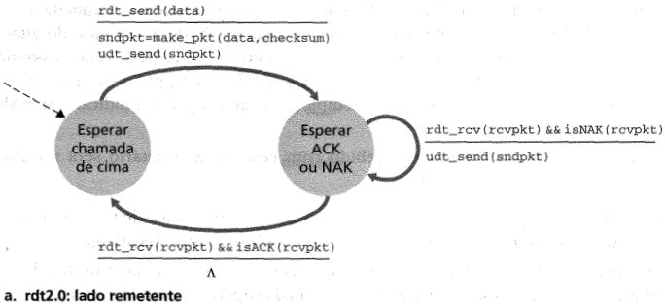
rdt2.0: especificação da FSM
rdt_send(dados)
rdt_rcv(pctrec) &&
corrupt(pctrec)
snkpkt = make_pkt(dados, soma_verif)
udt_send(pctenv)
udt_send(NAK)
rdt_rcv(pctrec) &&
isNAK(pctrec)
Espera
chamada
de cima
Espera
ACK ou NAK
udt_send(pctenv)
Espera
chamada
de baixo
destinatário
rdt_rcv(pctrec) && isACK(pctrec)
rdt_rcv(pctrec) &&
notcorrupt(pctrec)
Λ
remetente
extract(pctrec,dados)
deliver_data(dados)
udt_send(ACK)

Slide 28
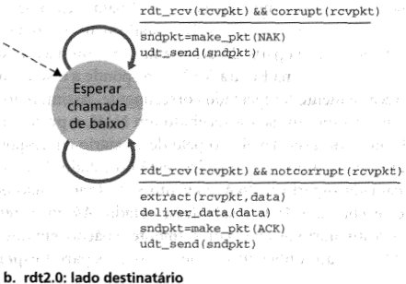
rdt2.0: especificação da FSM
rdt_send(dados)
rdt_rcv(pctrec) &&
corrupt(pctrec)
snkpkt = make_pkt(dados, soma_verif)
udt_send(pctenv)
udt_send(NAK)
rdt_rcv(pctrec) &&
isNAK(pctrec)
Espera
chamada
de cima
Espera
ACK ou NAK
udt_send(pctenv)
Espera
chamada
de baixo
destinatário
rdt_rcv(pctrec) && isACK(pctrec)
rdt_rcv(pctrec) &&
notcorrupt(pctrec)
Λ
remetente
extract(pctrec,dados)
deliver_data(dados)
udt_send(ACK)

Slide 29
rdt2.0: operação sem erros
rdt_send(data)
sndpkt = make_pkt(data, checksum)
udt_send(sndpkt)
rdt_rcv(rcvpkt) &&
isNAK(rcvpkr)
Espera
chamada
de cima
Espera
ACK ou NAK
rdt_rcv(rcvpkt) &&
corrupt(rcvpkt)
udt_send(sndpkt)
udt_send(NAK)
rdt_rcv(rcvpkt) && isACK(rcvpkt)
Espera
chamada
de baixo
Λ
rdt_rcv(rcvpkt) &&
notcorrupt(rcvpkt)
extract(rcvpkt,data)
deliver_data(data)
udt_send(ACK)

Slide 30
rdt2.0: cenário de erro
rdt_send(data)
sndpkt = make_pkt(data, checksum)
udt_send(sndpkt)
rdt_rcv(rcvpkt) &&
isNAK(rcvpkt)
Espera
chamada
de cima
Espera
ACK ou NAK
rdt_rcv(rcvpkt) &&
corrupt(rcvpkt)
udt_send(sndpkt)
udt_send(NAK)
rdt_rcv(rcvpkt) && isACK(rcvpkt)
Espera
chamada
de baixo
Λ
rdt_rcv(rcvpkt) &&
notcorrupt(rcvpkt)
extract(rcvpkt,data)
deliver_data(data)
udt_send(ACK)

Slide 31
rdt2.0 tem uma falha fatal!
O que acontece se ACK/NAK for corrompido?
remetente não sabe o que aconteceu no destinatário!
não pode simplesmente retransmitir: possível duplicação
tratando de duplicatas:
remetente retransmite pacote atual se ACK/NAK corrompido
remetente acrescenta número de sequência a cada pacote
destinatário descarta (não sobe) pacote duplicado
pare e espere
remetente envia um pacote,
depois espera resposta do
destinatário

Slide 32
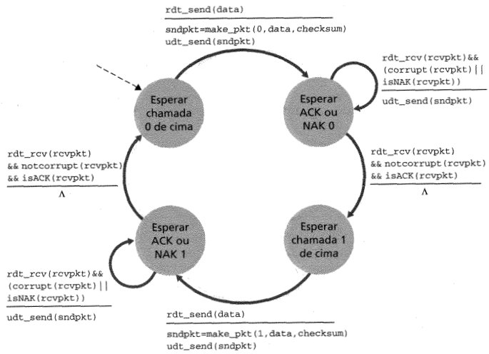
rdt2.1: remetente trata de
ACK/NAKs corrompidos
rdt_send(dados)
pctenv = make_pkt(0, dados, checksum)
udt_send(pctenv)
rdt_rcv(pctrec) &&
( corrupt(pctrec) ||
isNAK(pctrec) )
Espera
chamada 0
de cima
Espera
ACK ou
NAK 0
udt_send(pctenv)
rdt_rcv(pctrec)
&& notcorrupt(pctrec)
&& isACK(pctrec)
rdt_rcv(pctrec)
&& notcorrupt(pctrec)
&& isACK(pctrec)
Λ
Λ
Espera
ACK ou NAK 1
Espera
chamada 1
de cima
rdt_rcv(pctrec) &&
( corrupt(pctrec) ||
isNAK(pctrec) )
rdt_send(dados)
udt_send(pctenv)
pctenv = make_pkt(1, dados, checksum)
udt_send(pctenv)

Slide 33
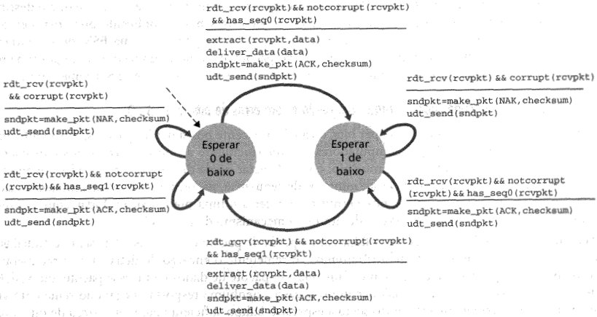
rdt2.1: destinatário trata da
duplicação de pacotes
rdt_rcv(pctrec) && notcorrupt(pctrec)
&& has_seq0(pctrec)
extract(pctrec,dados)
deliver_data(dados)
pctenv = make_pkt(ACK, chksum)
udt_send(pctenv)
rdt_rcv(pctrec) && (corrupt(pctrec)
rdt_rcv(pctrec) && (corrupt(pctrec)
pctenv = make_pkt(NAK, chksum)
udt_send(pctenv)
pctenv = make_pkt(NAK, chksum)
udt_send(pctenv)
Espera
0 de
baixo
Espera
1 de baixo
rdt_rcv(pctrec) &&
not corrupt(pctrec) &&
has_seq1(pctrec)
rdt_rcv(pctrec) &&
not corrupt(pctrec) &&
has_seq0(pctrec)
pctenv = make_pkt(ACK, chksum)
udt_send(pctenv)
pctenv = make_pkt(ACK, chksum)
udt_send(pctenv)
rdt_rcv(pctrec) && notcorrupt(pctrec)
&& has_seq1(pctrec)
extract(pctrec,dados)
deliver_data(dados)
pctenv = make_pkt(ACK, chksum)
udt_send(pctenv)

Slide 34
rdt2.1: discussão
remetente:
# seq acrescentado ao pkt
dois #s seq. (0,1) bastarão. Por quê?
deve verificar se ACK/NAK recebido foi corrompido
o dobro de estados
  estado de “lembrar” se pacote “atual” tem # seq. 0 ou 1
destinatário:
deve verificar se pacote recebido está duplicado
  estado indica se 0 ou 1 é # seq. esperado do pacote
nota: destinatário não sabe se seu último ACK/NAK foi recebido OK no remetente

Slide 35
rdt2.2: um protocolo sem NAK
mesma funcionalidade de rdt2.1, usando apenas ACKs
em vez de NAK, destinatário envia ACK para último pacote recebido OK
  destinatário precisa incluir explicitamente # seq. do pacote sendo reconhecido com ACK
ACK duplicado no remetente resulta na mesma ação de NAK: retransmitir pacote atual

Slide 36
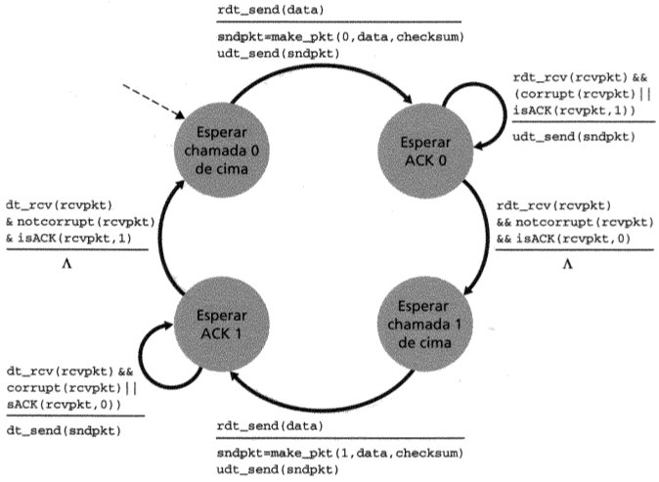
rdt2.2: remetente
rdt_send(dados)
pctenv = make_pkt(0, dados, checksum)
udt_send(pctenv)
rdt_rcv(pctrec) &&
( corrupt(pctrec) ||
isACK(pctrec,1) )
Espera
chamada 0 de cima
Espera
ACK
0
udt_send(pctenv)
fragmento FSM
do remetente
rdt_rcv(pctrec)
&& notcorrupt(pctrec)
&& isACK(pctrec,0)
rdt_rcv(pctrec) &&
(corrupt(pctrec) ||
has_seq1(pctrec))
Λ
Espera
0 de
baixo
fragmento FSM
do destinatário
udt_send(pctenv)
rdt_rcv(pctrec) && notcorrupt(pctrec)
&& has_seq1(pctrec)
extract(pctrec,dados)
deliver_data(dados)
pctenv = make_pkt(ACK,1, chksum)
udt_send(pctenv)

Slide 37
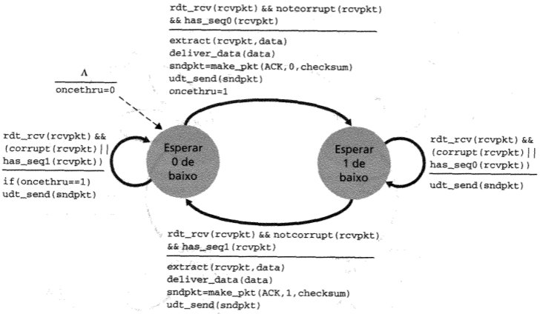
rdt2.2: destinatário
rdt_send(dados)
pctenv = make_pkt(0, dados, checksum)
udt_send(pctenv)
rdt_rcv(pctrec) &&
( corrupt(pctrec) ||
isACK(pctrec,1) )
Espera
chamada 0 de cima
Espera
ACK
0
udt_send(pctenv)
fragmento FSM
do remetente
rdt_rcv(pctrec)
&& notcorrupt(pctrec)
&& isACK(pctrec,0)
rdt_rcv(pctrec) &&
(corrupt(pctrec) ||
has_seq1(pctrec))
Λ
Espera
0 de
baixo
fragmento FSM
do destinatário
udt_send(pctenv)
rdt_rcv(pctrec) && notcorrupt(pctrec)
&& has_seq1(pctrec)
extract(pctrec,dados)
deliver_data(dados)
pctenv = make_pkt(ACK,1, chksum)
udt_send(pctenv)

Slide 38
rdt3.0: canais com erros
e perda
nova suposição: canal subjacente também pode perder pacotes (dados ou ACKs)
  soma de verificação, # seq., ACKs, retransmissões serão úteis, mas não suficientes
técnica: remetente espera quantidade “razoável” de tempo por ACK
retransmite se não chegar ACK nesse tempo
se pct (ou ACK) simplesmente atrasado (não perdido):
  retransmissão será duplicada, mas os #s de seq. já cuidam disso
  destinatário deve especificar # seq. do pacote sendo reconhecido com ACK
requer contador regressivo

Slide 39
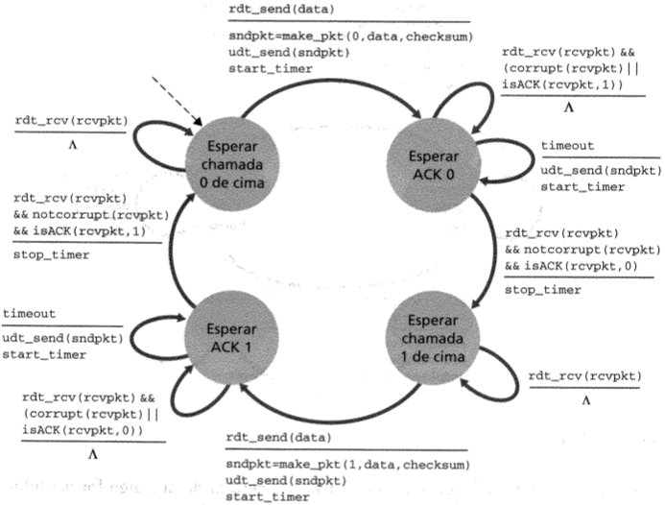
remetente rdt3.0
rdt_send(dados)
pctenv = make_pkt(0, dados, checksum)
udt_send(pctenv)
start_timer
rdt_rcv(pctrec) &&
( corrupt(pctrec) ||
isACK(pctrec,1) )
rdt_rcv(pctrec)
Λ
Λ
Espera
chamada 0
de cima
Espera
ACK0
timeout
udt_send(pctenv)
start_timer
rdt_rcv(pctrec)
&& notcorrupt(pctrec)
&& isACK(pctrec,1)
rdt_rcv(pctrec)
&& notcorrupt(pctrec)
&& isACK(pctrec,0)
stop_timer
stop_timer
Espera
ACK1
Espera
chamada 1
de cima
timeout
udt_send(pctenv)
start_timer
rdt_rcv(pctrec)
rdt_send(dados)
Λ
rdt_rcv(pctrec) &&
( corrupt(pctrec) ||
isACK(pctrec,0) )
pctenv = make_pkt(1, dados, checksum)
udt_send(pctenv)
start_timer
Λ

Slide 40
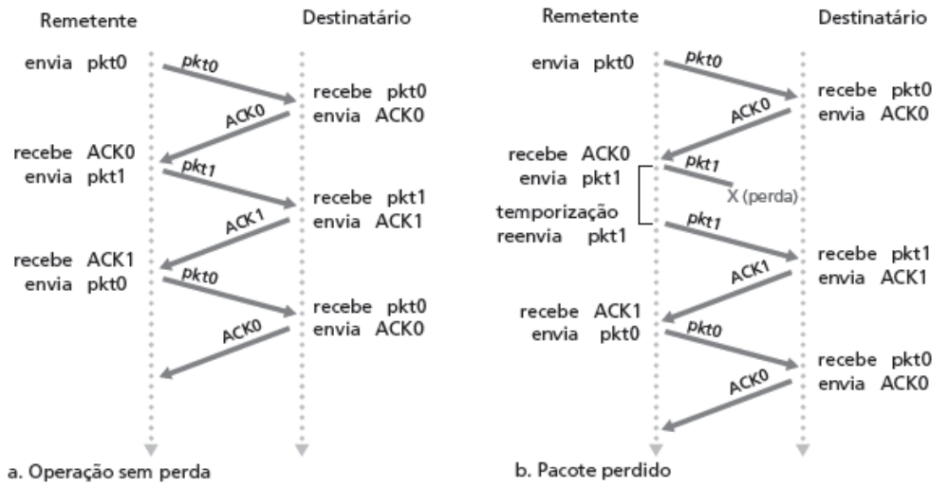
rdt3.0 em ação

Slide 41
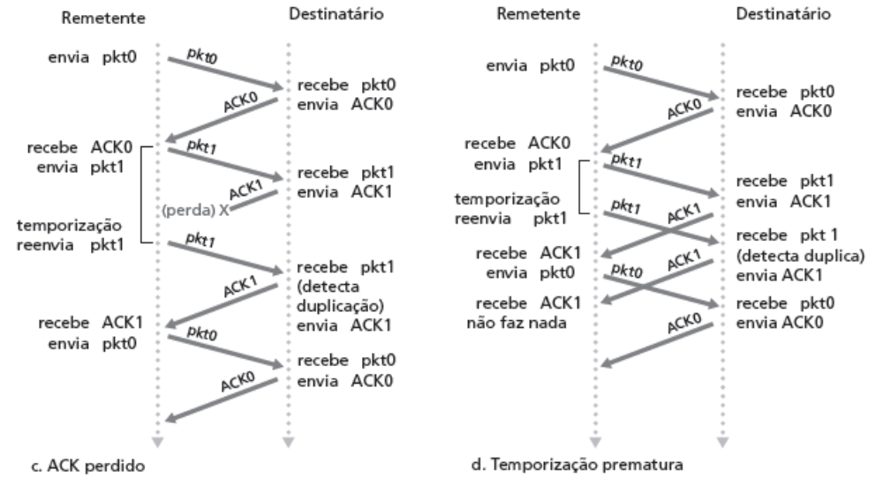

Slide 42
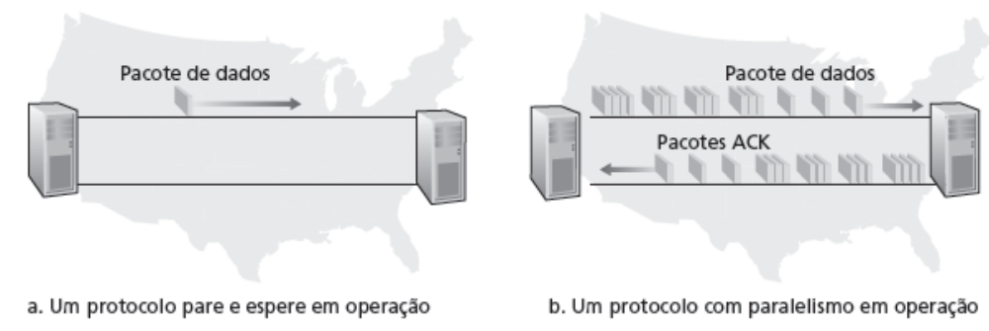
Desempenho do rdt3.0
rdt3.0 funciona, mas com desempenho ruim
Supondo o atraso de propagação de ida e volta Tprop = 30 ms

Slide 43
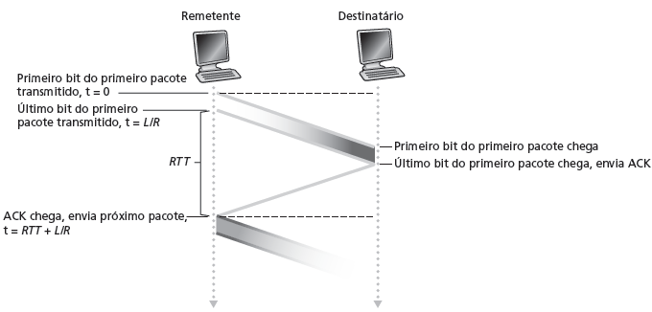
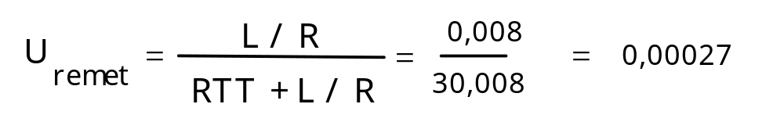
rdt3.0: operação pare e
espere

Slide 44
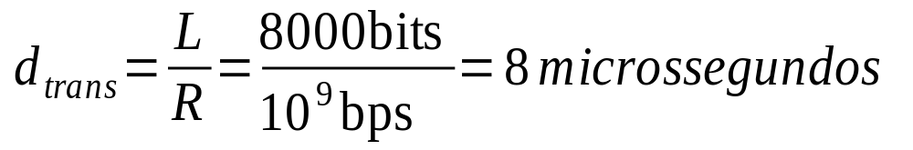
Desempenho do rdt3.0
ex.: enlace R = 1 Gbps (10^9), Tprop = 30 ms, pacote L = 8000 bits:
  U _{remet}: utilização – fração do tempo remet. ocupado enviando
  Isso dá uma vazão de 270 kbps em enlace de 1 Gbps
  protocolo de transporte limita uso de recursos físicos!

Slide 45
Protocolos com paralelismo
paralelismo: remetente permite múltiplos pacotes “no ar”, ainda a serem reconhecidos
  intervalo de números de sequência deve ser aumentado
  buffering no remetente e/ou destinatário
duas formas genéricas de protocolo com paralelismo: Go-Back-N, repetição seletiva

Slide 46
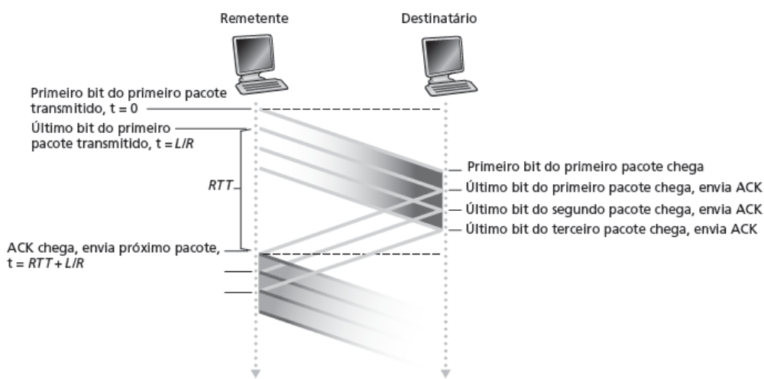
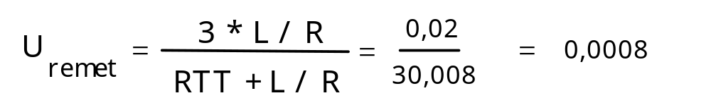
Paralelismo: utilização
aumentada
Aumento de utilização
por fator de 3!

Slide 47
Protocolos com paralelismo
Go-back-N: visão geral
remetente: até N pacotes não reconhecidos na pipeline
destinatário: só envia ACKs cumulativos
  não envia pct ACK se houver uma lacuna
remetente: tem temporizador para pct sem ACK mais antigo
  se o temporizador expirar: retransmite todos os pacotes sem ACK
Repetição seletiva: visão geral
remetente: até N pacotes não reconhecidos na pipeline
destinatário: reconhece (ACK) pacotes individuais
remetente: mantém temporizador para cada pct sem ACK
  se o temporizador expirar: retransmite apenas o pacote sem ACK

Slide 48
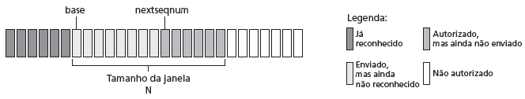
Go-Back-N
remetente:
# seq. de k bits no cabeçalho do pacote
“janela” de até N pcts consecutivos sem ACK permitidos
ACK(n): ACK de todos pcts até inclusive # seq. n – “ACK cumulativo”
  pode receber ACKs duplicados (ver destinatário)
temporizador para cada pacote no ar
timeout(n): retransmite pct n e todos pcts com # seq. mais alto na janela

Slide 49
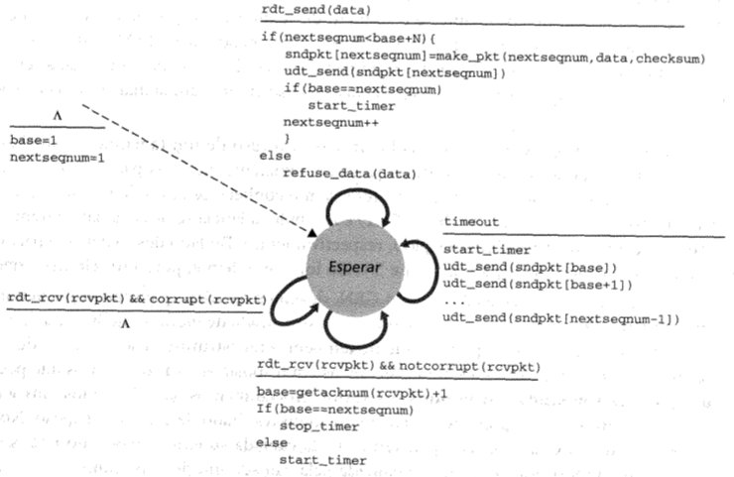
GBN: FSM estendido no remetente
rdt_send(dados)
if (nextseqnum < base+N) {
pctenv[nextseqnum] = make_pkt(nextseqnum,dados,chksum)
udt_send(pctenv[nextseqnum])
if (base = = nextseqnum)
start_timer
nextseqnum++
}
else
refuse_data(dados)
Λ
base = 1
nextseqnum = 1
timeout
Espera
start_timer
udt_send(pctenv[base])
udt_send(pctenv[base+1])
…
udt_send(pctenv[nextseqnum-1])
rdt_rcv(pctrec)
&& corrupt(pctrec)
rdt_rcv(pctrec) &&
notcorrupt(pctrec)
base = getacknum(pctrec)+1
If (base = = nextseqnum)
stop_timer
else
start_timer

Slide 50
GBN: FSM estendido no
destinatário
apenas ACK: sempre envia ACK para pct recebido corretamente com # seq. mais alto em ordem
  pode gerar ACKs duplicados
  só precisa se lembrar de expectedseqnum
pacote fora de ordem:
  descarta (não mantém em buffer) -> sem buffering no destinatário!
  reenvia ACK do pct com # seq. mais alto em ordem

Slide 51
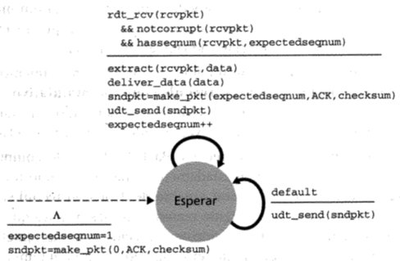
GBN: FSM estendido no
destinatário
default
udt_send(pctenv)
rdt_rcv(pctrec)
&& notcurrupt(pctrec)
&& hasseqnum(pctrec,expectedseqnum)
Λ
Espera
extract(pctrec,dados)
deliver_data(dados)
pctenv = make_pkt(expectedseqnum,ACK,chksum)
udt_send(pctenv)
expectedseqnum++
expectedseqnum = 1
pctenv =
make_pkt(expectedseqnum,ACK,chksum)

Slide 52
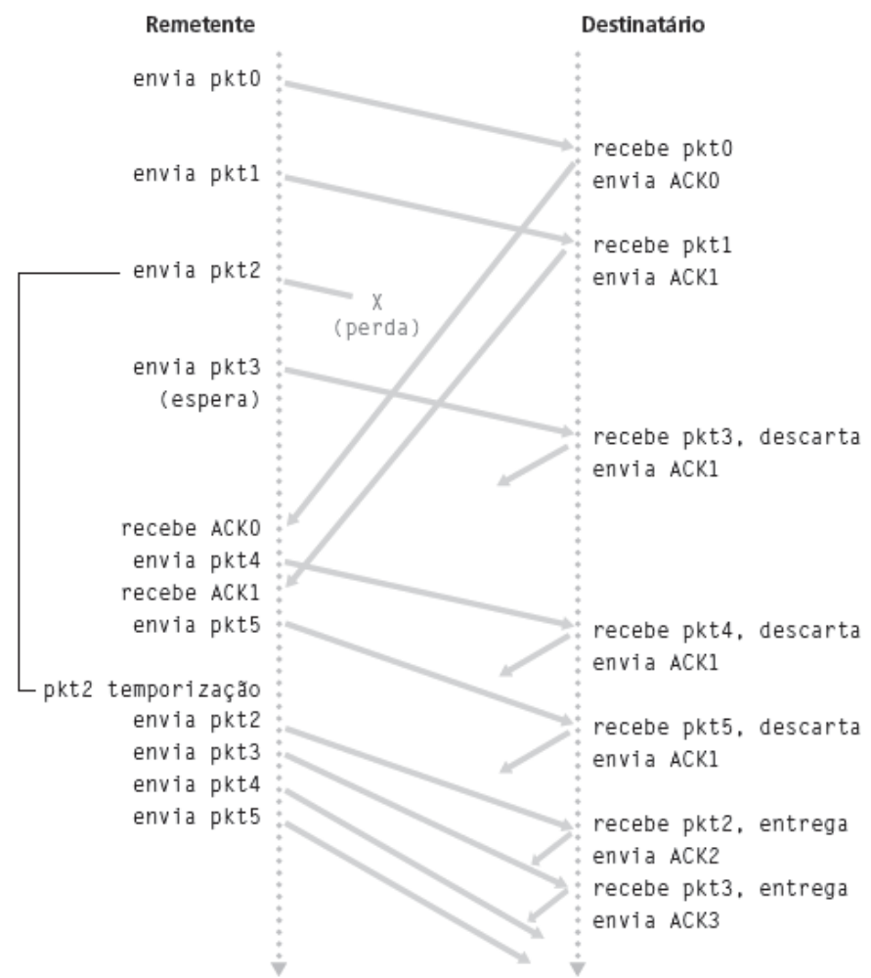
GBN em operação

Slide 53
Repetição seletiva
destinatário reconhece individualmente todos os pacotes recebidos de modo correto
  mantém pcts em buffer, se for preciso, para eventual remessa em ordem para a camada superior
remetente só reenvia pcts para os quais o ACK não foi recebido
  temporizador no remetente para cada pct sem ACK
janela do remetente
  N # seq. consecutivos
  novamente limita #s seq. de pcts enviados, sem ACK

Slide 54
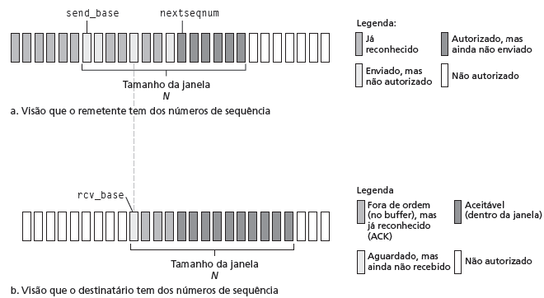
Repetição seletiva: janelas
de remetente, destinatário

Slide 55
Repetição seletiva
remetente
destinatário
dados de cima:
se próx. # seq. disponível na janela, envia pct
timeout(n):
reenvia pct n, reinicia temporizador
ACK(n) em [sendbase,sendbase+N]:
marca pct n como recebido
se n menor pct com ACK, avança base da janela para próximo # seq. sem ACK
pct n em [rcvbase, rcvbase+N-1]
envia ACK(n)
fora de ordem: buffer
em ordem: entrega (também entrega pcts em ordem no buffer), avança janela para próximo pct ainda não recebido
pct n em [rcvbase-N,rcvbase-1]
ACK(n)
caso contrário:
ignora

Slide 56
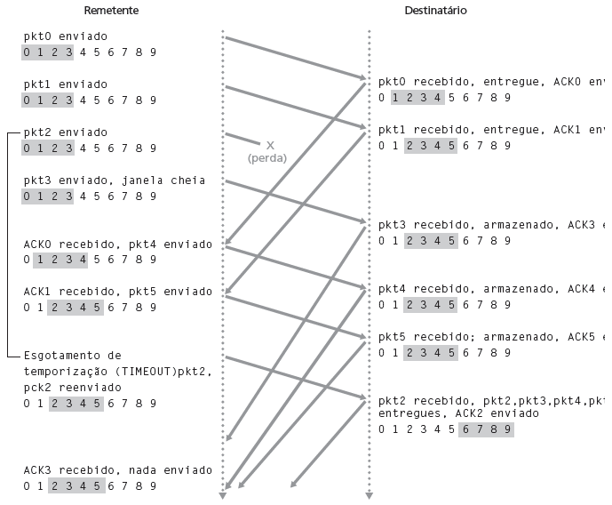
Repetição seletiva em
operação

Slide 57
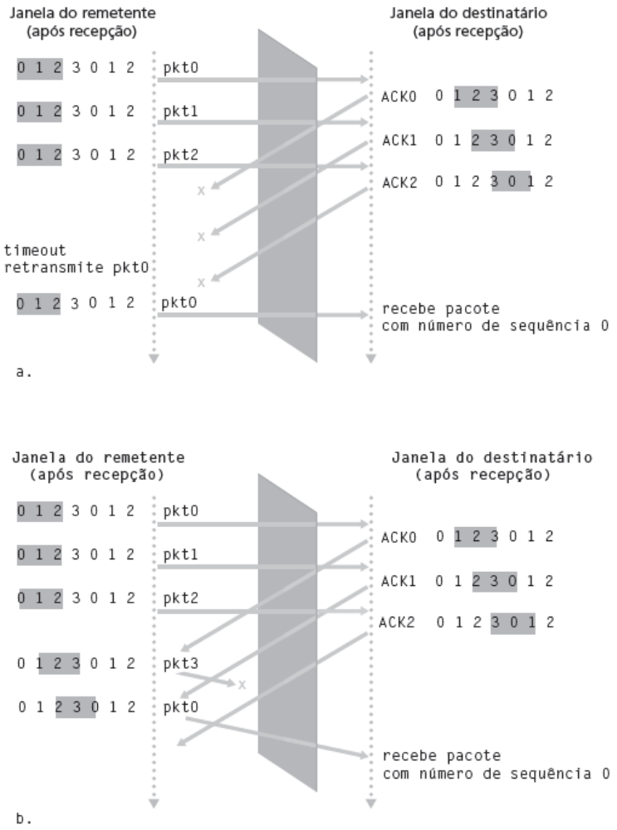
Repetição seletiva:
dilema
Exemplo:
# seq.: 0, 1, 2, 3
tamanho janela = 3
destinatário não vê diferença nos dois cenários!
passa incorretamente dados duplicados como novos em (a)
P: Qual o relacionamento entre tamanho do # seq. e tamanho de janela?

Slide 58
Capítulo 3: Esboço
3.1 Serviços da camada de transporte
3.2 Multiplexação e demultiplexação
3.3 Transporte não orientado para conexão: UDP
3.4 Princípios da transferência confiável de dados
3.5 Transporte orientado para conexão: TCP
  estrutura de segmento
  transferência confiável de dados
  controle de fluxo
  gerenciamento da conexão
3.6 Princípios de controle de congestionamento
3.7 Controle de congestionamento no TCP

Slide 59
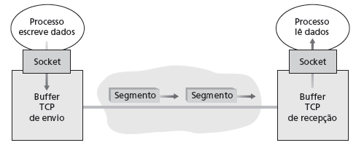
TCP: Visão geral
RFCs: 793, 1122, 1323, 2018, 2581
ponto a ponto:
  um remetente, um destinatário
cadeia de bytes confiável, em ordem:
  sem “limites de mensagem”
paralelismo:
  congestionamento TCP e controle de fluxo definem tamanho da janela
buffers de envio & recepção
dados full duplex:
  dados bidirecionais fluem na mesma conexão
  MSS: tamanho máximo do segmento
orientado a conexão:
  apresentação (troca de msgs de controle) inicia estado do remetente e destinatário antes da troca de dados
fluxo controlado:
  remetente não sobrecarrega destinatário

Slide 60
Estrutura do segmento TCP
FLAGS:
32 bits
URG: dados urgentes
(quase não usado)
contagem por
bytes de dados
(não segmentos!)
porta origem
porta destino
ACK: # ACK
válido
número sequência
número reconhecimento
PSH: empurrar dados
agora (quase não usado)
compr.
cab.
não
usado
U
A
P
R
S
F
janela recepção
# bytes
destinatário
pode aceitar
soma verificação
ponteiro dados urg.
RST, SYN, FIN:
estab. conexão
(comandos setup,
teardown)
opções (tamanho variável)
dados da
aplicação
(tamanho variável)
soma de verificação
da Internet
(como em UDP)

Slide 61
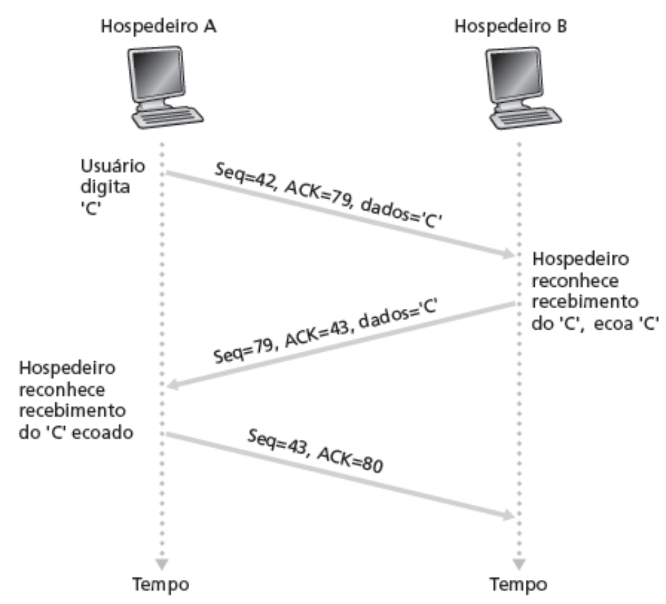
#s sequência e ACKs do TCP
#’s de sequência:
  “número” na cadeia de bytes do 1º byte nos dados do segmento
ACKs:
  # seq do próximo byte esperado do outro lado
  ACK cumulativo
P: como o destinatário trata segmentos fora de ordem
  R: TCP não diz – a critério do implementador
cenário telnet simples

Slide 62
Tempo de ida e volta e
timeout do TCP
P: Como definir o valor de timeout do TCP?
maior que RTT
  mas RTT varia
muito curto: timeout prematuro
  retransmissões desnecessárias
muito longo: baixa reação a perda de segmento
P: Como estimar o RTT?
SampleRTT: tempo medido da transmissão do segmento até receber o ACK
  ignora retransmissões
SampleRTT variará; queremos RTT estimado “mais estável”
  média de várias medições recentes, não apenas SampleRTT atual

Slide 63
EstimatedRTT = (1- α)*EstimatedRTT + α*SampleRTT
média móvel exponencial ponderada
influência da amostra passada diminui exponencialmente rápido
valor típico: α = 0,125

Slide 64
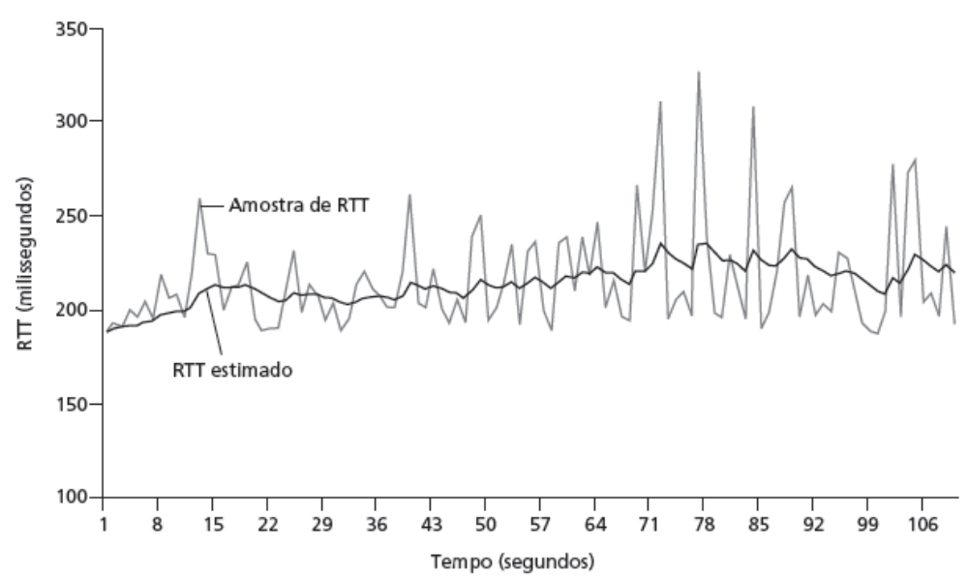
Amostras de RTTs estimados:

Slide 65
Tempo de ida e volta e
timeout do TCP
definindo o timeout
EstimatedRTT mais “margem de segurança”
  grande variação em EstimatedRTT -> maior margem de seg.
primeira estimativa do quanto SampleRTT se desvia de EstimatedRTT:
DevRTT = (1-β)*DevRTT +
β*|SampleRTT-EstimatedRTT|
(geralmente, β = 0,25)
depois definir intervalo de timeout
TimeoutInterval = EstimatedRTT + 4*DevRTT

Slide 66
Capítulo 3: Esboço
3.1 Serviços da camada de transporte
3.2 Multiplexação e demultiplexação
3.3 Transporte não orientado para conexão: UDP
3.4 Princípios da transferência confiável de dados
3.5 Transporte orientado para conexão: TCP
  estrutura de segmento
  transferência confiável de dados
  controle de fluxo
  gerenciamento da conexão
3.6 Princípios de controle de congestionamento
3.7 Controle de congestionamento no TCP

Slide 67
Transferência confiável
de dados no TCP
TCP cria serviço rdt em cima do serviço não confiável do IP
segmentos em paralelo
ACKs cumulativos
TCP usa único temporizador de retransmissão
retransmissões são disparadas por:
  eventos de timeout
  ACKs duplicados
inicialmente, considera remetente TCP simplificado:
  ignora ACKs duplicados
  ignora controle de fluxo, controle de congestionamento

Slide 68
Eventos de remetente TCP:
dados recebidos da apl.:
cria segmento com # seq
# seq é número da cadeia de bytes do primeiro byte de dados no segmento
inicia temporizador, se ainda não tiver iniciado (pense nele como para o segmento mais antigo sem ACK)
intervalo de expiração: TimeOutInterval
timeout:
retransmite segmento que causou timeout
reinicia temporizador
ACK recebido:
Reconhecem-se segmentos sem ACK anteriores
  atualiza o que sabidamente tem ACK
  inicia temporizador se houver segmentos pendentes

Slide 69
RemetenteTCP (simplificado)
NextSeqNum = InitialSeqNum
SendBase = InitialSeqNum
loop (forever) {
switch(event)
event: data received from application above
create TCP segment with sequence number NextSeqNum
if (timer currently not running)
start timer
pass segment to IP
NextSeqNum = NextSeqNum + length(dados)
event: timer timeout
retransmit not-yet-acknowledged segment with
smallest sequence number
start timer
event: ACK received, with ACK field value of y
if (y > SendBase) {
SendBase = y
if (there are currently not-yet-acknowledged segments)
start timer
}
} /* end of loop forever */
Comentário:
SendBase-1: último byte cumulativo com ACK
Exemplo:
SendBase-1 = 71;
y = 73, de modo que destinatário deseja 73+ ;
y > SendBase, de modo que novos dados têm ACK

Slide 70
TCP: cenários de
retransmissão
Hosp. A
Hosp. B
Hosp. A
Hosp. B
Seq = 92, 8 bytes dados
Seq = 92, 8 bytes dados
Seq = 92 timeout
Seq = 100, 20 bytes dados
timeout
ACK = 100
X
ACK = 100
loss
ACK = 120
Seq = 92, 8 bytes dados
Sendbase
= 100
Seq = 92, 8 bytes dados
Seq = 92 timeout
SendBase
= 120
ACK = 100
ACK = 120
SendBase
= 100
SendBase
= 120
Timeout prematuro
tempo
tempo
Cenário de ACK perdido

Slide 71
Host A
Host B
Seq = 92, 8 bytes dados
timeout
ACK = 100
Seq = 100, 20 bytes dados
X
perda
OBS.: Duplicação de tempo
de expiração
SendBase
= 120
ACK = 120
tempo
Cenário ACK cumulativo

Slide 72
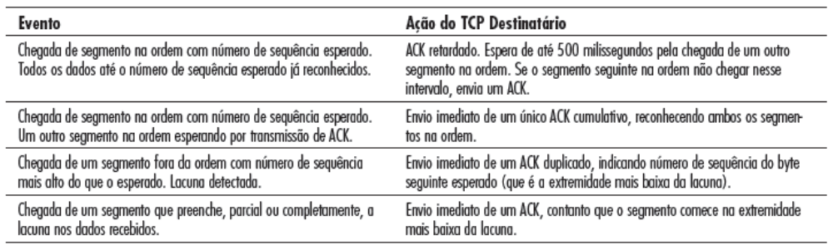
TCP: geração de ACK
[RFC 1122, RFC 2581]

Slide 73
Retransmissão rápida
período de timeout relativamente grande:
  longo atraso antes de reenviar pacote perdido
detecta segmentos perdidos por meio de ACKs duplicados
  remetente geralmente envia muitos segmentos um após o outro
  se segmento for perdido, provavelmente haverá muitos ACKs duplicados para esse segmento
se remetente recebe 3 ACKs para os mesmos dados, ele supõe que segmento após dados com ACK foi perdido:
  retransmissão rápida: reenvia segmento antes que o temporizador expire

Slide 74
Hosp. A
Hosp. B
seq # x1
seq # x2
seq # x3
X
ACK x1
seq # x4
seq # x5
ACK x1
ACK x1
ACK x1
ACKs
duplicados
três vezes
reenvia seq X2
timeout
tempo

Slide 75
Algoritmo de retransmissão
rápida:
event: ACK received, with ACK field value of y
if (y > SendBase) {
SendBase = y
if (there are currently not-yet-acknowledged segments)
start timer
}
else {
increment count of dup ACKs received for y
if (count of dup ACKs received for y = 3) {
resend segment with sequence number y
}
ACK duplicado para
segmento já com ACK
retransmissão rápida

Slide 76
Capítulo 3: Esboço
3.1 Serviços da camada de transporte
3.2 Multiplexação e demultiplexação
3.3 Transporte não orientado para conexão: UDP
3.4 Princípios da transferência confiável de dados
3.5 Transporte orientado para conexão: TCP
  estrutura de segmento
  transferência confiável de dados
  controle de fluxo
  gerenciamento da conexão
3.6 Princípios de controle de congestionamento
3.7 Controle de congestionamento no TCP

Slide 77
Controle de fluxo TCP
controle de fluxo
lado receptor da conexão TCP tem um buffer de recepção:
remetente não estourará buffer do destinatário transmitindo muitos dados muito rapidamente
espaço
de buffer
(atualmente)
não usado
datagramas
IP
dados TCP
(no buffer)
processo da
aplicação
serviço de compatibilização de velocidades: compatibiliza a taxa de envio do remetente com a de leitura da aplicação receptora
processo da aplicação pode ser lento na leitura do buffer

Slide 78
Controle de fluxo TCP:
como funciona
espaço
de buffer
(atualmente)
não usado
destinatário: anuncia espaço de buffer não usado incluindo valor de rwnd no cabeçalho do segmento
remetente: limita # de bytes com ACKa rwnd
  garante que buffer do destinatário não estoura
datagramas
IP
dados TCP
(no buffer)
processo da
aplicação
rwnd
RcvBuffer
(suponha que destinatário TCP descarte segmentos fora de ordem)
espaço de buffer não usado:
= rwnd
= RcvBuffer-[LastByteRcvd - LastByteRead]

Slide 79
Capítulo 3: Esboço
3.1 Serviços da camada de transporte
3.2 Multiplexação e demultiplexação
3.3 Transporte não orientado para conexão: UDP
3.4 Princípios da transferência confiável de dados
3.5 Transporte orientado para conexão: TCP
  estrutura de segmento
  transferência confiável de dados
  controle de fluxo
  gerenciamento da conexão
3.6 Princípios de controle de congestionamento
3.7 Controle de congestionamento no TCP

Slide 80
Gerenciamento da
conexão TCP
lembre-se: Remetente e destinatário TCP estabelecem “conexão” antes que troquem segmentos dados
inicializa variáveis TCP:
  #s seq.:
  buffers, informação de controle de fluxo (p. e. RcvWindow)
cliente: inicia a conexão
Socket clientSocket = new Socket("hostname","port #");
servidor: contactado pelo cliente
Socket connectionSocket = welcomeSocket.accept();
apresentação de 3 vias:
etapa 1: hosp. cliente envia segmento SYN do TCP ao servidor
  especifica # seq. inicial
  sem dados
etapa 2: hosp. servidor recebe SYN, responde com segmento SYNACK
  servidor aloca buffers
  especifica # seq. inicial do servidor
etapa 3: cliente recebe SYNACK, responde com segmento ACK, que pode conter dados

Slide 81
fechando uma conexão:
cliente fecha socket: clientSocket.close();
etapa 1: sistema final do cliente envia segmento de controle TCP FIN ao servidor
etapa 2: servidor recebe FIN, responde com ACK. Fecha conexão, envia FIN.
cliente
servidor
fecha
FIN
ACK
fecha
FIN
espera
temporizada
ACK
fechado

Slide 82
etapa 3: cliente recebe FIN, responde com ACK
  entra em “espera temporizada” – responderá com ACK aos FINs recebidos
etapa 4: servidor recebe ACK - conexão fechada
Nota: Com pequena modificação, pode tratar de FINs simultâneos.
cliente
servidor
fechado
FIN
ACK
fechando
FIN
espera
temporizada
ACK
fechado
fechado

Slide 83
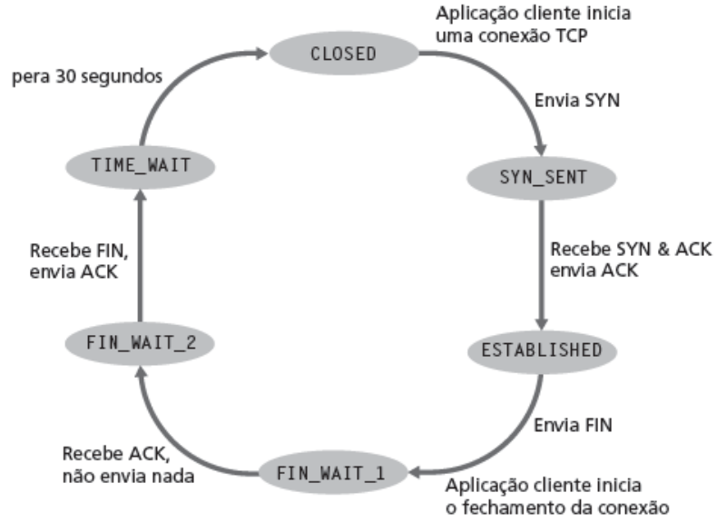
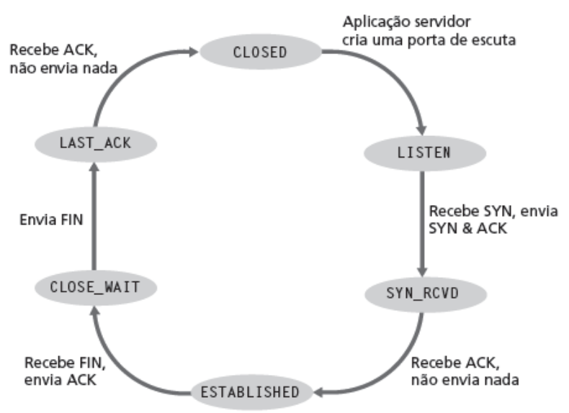
ciclo de vida do
servidor TCP
ciclo de vida do
cliente TCP

Slide 84
Capítulo 3: Esboço
3.1 Serviços da camada de transporte
3.2 Multiplexação e demultiplexação
3.3 Transporte não orientado para conexão: UDP
3.4 Princípios da transferência confiável de dados
3.5 Transporte orientado para conexão: TCP
  estrutura de segmento
  transferência confiável de dados
  controle de fluxo
  gerenciamento da conexão
3.6 Princípios de controle de congestionamento
3.7 Controle de congestionamento no TCP

Slide 85
Princípios de controle de congestionamento
Congestionamento:
informalmente: “muitas fontes enviando muitos dados muito rápido para a rede tratar”
diferente de controle de fluxo!
manifestações:
  pacotes perdidos (estouro de buffer nos roteadores)
  longos atrasos (enfileiramento nos buffers do roteador)
um dos maiores problemas da rede!

Slide 86
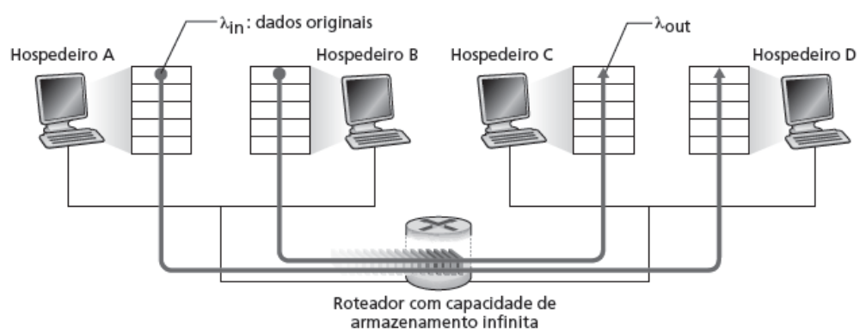
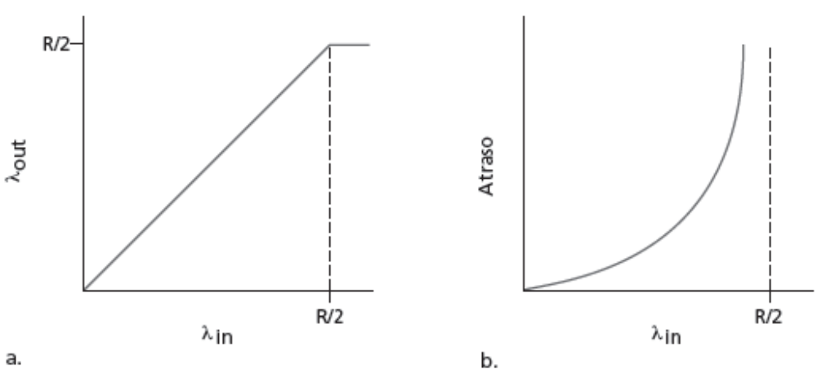
Causas/custos do
congestionamento: cenário 1
dois remetentes, dois destinatários
um roteador, infinitos buffers
sem retransmissão
grandes atrasos quando congestionado
vazão máxima alcançável

Slide 87
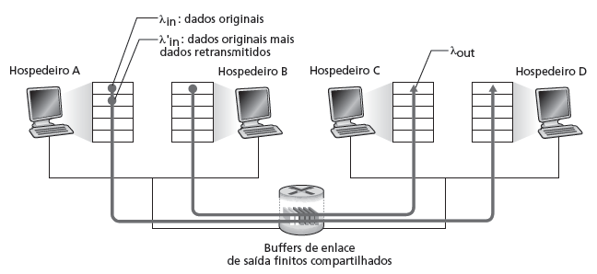
Causas/custos do
congestionamento: cenário 2
um roteador, buffers finitos
retransmissão do pacote perdido pelo remetente

Slide 88
λ
λ
sempre: (vazão)
retransmissão “perfeita” apenas quando há perda:
retransmissão do pacote adiado (não perdido) torna maior (que o caso perfeito ) para o mesmo
=
in
out
λ
>
λ
in
out
λ
λ
in
out
R/2
R/2
R/2
λ_{out}
λ_{out}
R/3
λ_{out}
R/4
λ_{in}
R/2
λ_{in}
R/2
λ_{in}
R/2
a.
b.
c.
“custos” do congestionamento:
mais trabalho (retransmissão) para determinada “vazão”
retransmissões desnecessárias: enlace transporta várias cópias do pacote

Slide 89
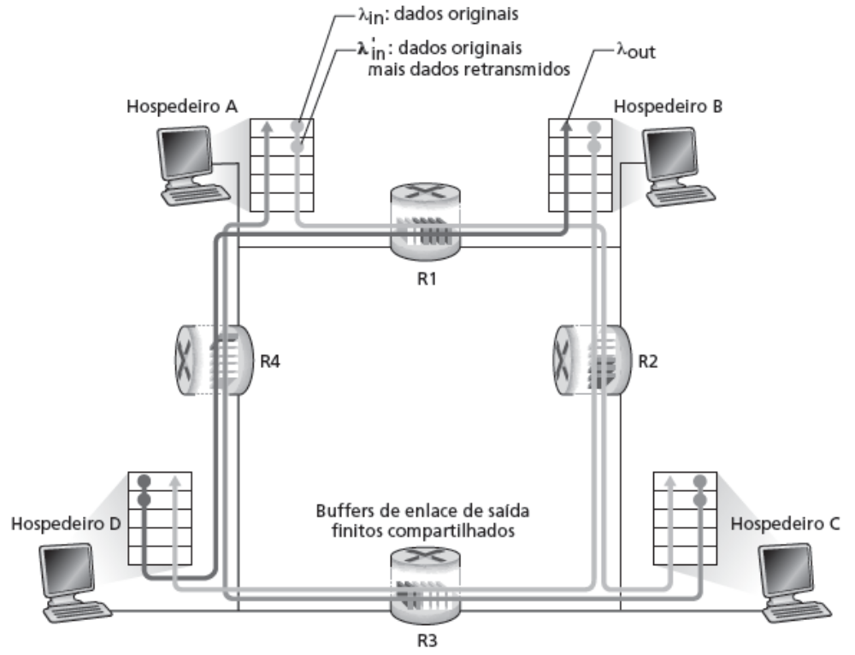
Causas/custos do
congestionamento: cenário 3
quatro remetentes
caminhos com vários saltos
timeout/retransmissão
P: O que acontece quando e aumentam ?
λ
λ
in
in

Slide 90
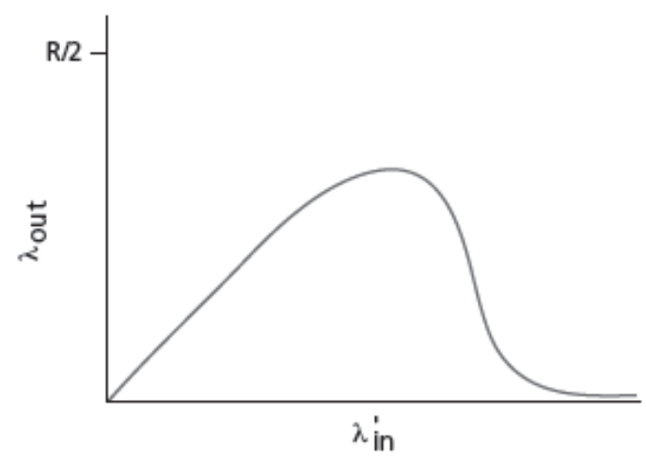
Host A
λ_{out}
Host B
outro “custo” do congestionamento:
quando pacote é descartado, qualquer capacidade de transmissão “upstream” usada para esse pacote foi desperdiçada!

Slide 91
Técnicas para controle de congestionamento
duas técnicas amplas para controle de congestionamento:
controle de congestionamento fim a fim:
nenhum feedback explícito da rede
congestionamento deduzido da perda e atraso observados do sistema final
técnica tomada pelo TCP
controle de congestionamento assistido pela rede:
roteadores oferecem feedback aos sistemas finais
  único bit indicando congestionamento (SNA, DECbit, TCP/IP ECN, ATM)
  taxa explícita que o remetente deve enviar no enlace de saída

Slide 92
Capítulo 3: Esboço
3.1 Serviços da camada de transporte
3.2 Multiplexação e demultiplexação
3.3 Transporte não orientado para conexão: UDP
3.4 Princípios da transferência confiável de dados
3.5 Transporte orientado para conexão: TCP
  estrutura de segmento
  transferência confiável de dados
  controle de fluxo
  gerenciamento da conexão
3.6 Princípios de controle de congestionamento
3.7 Controle de congestionamento no TCP

Slide 93
Controle de congestionamento
TCP: busca por largura
de banda
“procura por largura de banda”: aumenta taxa de transmissão no recebimento do ACK até por fim ocorrer perda; depois diminui taxa de transmissão
  continua a aumentar no ACK, diminui na perda (pois largura de banda disponível está mudando, dependendo de outras conexões na rede)
ACKs sendo recebidos,
de modo que aumenta taxa
perda e diminuição de taxa
X
taxa de emissão
X
X
X
comportamento
“dente de serra”
do TCP
X
tempo
P: Com que velocidade aumentar/diminuir?
  detalhes a seguir

Slide 94
Controle de congestionamento
TCP: detalhes
remetente limita taxa limitando número de bytes sem ACK “na pipeline”:
  cwnd: difere de rwnd (como, por quê?)
  remetente limitado por min(cwnd,rwnd)
aproximadamente,
cwnd é dinâmico, função do congestionamento de rede percebido
LastByteSent-LastByteAcked ≤ cwnd
bytes
cwnd
cwnd
taxa =
bytes/seg
RTT
RTT
ACK(s)

Slide 95
Controle de congestionamento
TCP: mais detalhes
evento de perda de segmento: reduzindo cwnd
timeout: sem resposta do destinatário
  corta cwnd para 1
3 ACKs duplicados: pelo menos alguns segmentos passando (lembre-se da retransmissão rápida)
  corta cwnd pela metade, menos agressivamente do que no timeout
ACK recebido: aumenta cwnd
fase de partida lenta:
  aumento exponencialmente rápido (apesar do nome) no início da conexão, ou após o timeout
prevenção de congestionamento:
  aumento linear

Slide 96
Partida lenta do TCP
quando conexão começa,
cwnd = 1 MSS
  exemplo: MSS = 500 bytes & RTT = 200 ms
  taxa inicial = 20 kbps
largura de banda disponível pode ser >> MSS/RTT
  desejável subir rapidamente para taxa respeitável
aumenta taxa exponencialmente até o primeiro evento de perda ou quando o patamar é alcançado
  cwnd duplo a cada RTT
  feito incrementando cwnd por 1 para cada ACK recebido
Hosp. A
Hosp. B
um segmento
RTT
dois segmentos
quatro segmentos
tempo

Slide 97
Transição dentro/fora
da partida rápida
ssthresh: patamar de cwnd mantido pelo TCP
um evento de perda: define ssthresh como cwnd/2
  lembre-se (metade) da taxa TCP quando ocorreu perda de congestionamento
quando transição de cwnd >= ssthresh: da partida lenta para fase de prevenção de congestionamento
duplicate ACK
dupACKcount++
new ACK
cwnd = cwnd+MSS
dupACKcount = 0
transmite novos segmento(s), como permitido
Λ
cwnd = 1 MSS
ssthresh = 64 KB
dupACKcount = 0
cwnd > ssthresh
partida
lenta
Λ
prevenção de
congestionamento
timeout
ssthresh = cwnd/2
cwnd = 1 MSS
dupACKcount = 0
retransmite segmento que falta
timeout
ssthresh = cwnd/2
cwnd = 1 MSS
dupACKcount = 0
retransmite segmento que falta

Slide 98
TCP: prevenção de
congestionamento
quando cwnd >= ssthresh cresce cwnd de forma linear
  aumenta cwnd em 1 MSS por RTT
  aborda possível congestionamento mais lento que na partida lenta
  implementação:
  cwnd = cwnd + MSS * (MSS/cwnd)para cada ACK recebido
AIMD
ACKs: aumenta cwnd em 1 MSS por RTT: aumento aditivo
perda: corta cwnd ao meio (perda sem timeout detectado): diminuição multiplicativa
AIMD: Additive Increase
Multiplicative Decrease

Slide 99

FSM do controle de
congestionamento TCP:
visão geral
partida
lenta
cwnd > ssthresh
prevenção
de cong.
perda:
timeout
perda:
timeout
perda:
timeout
novo ACK
perda:
3dupACK
recup.
rápida
perda:
3dupACK

Slide 100
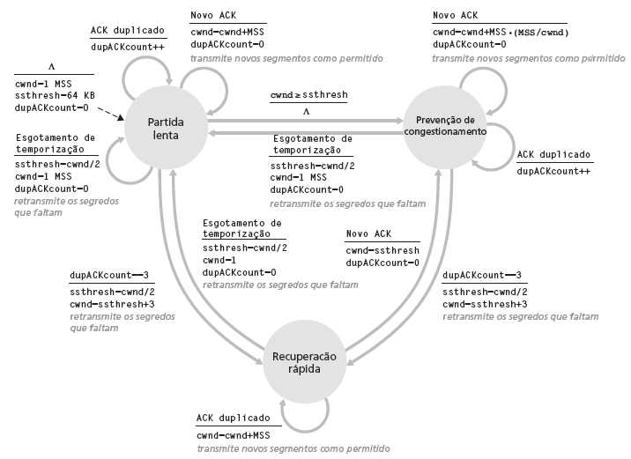
FSM do controle de
congestionamento TCP: detalhes

Slide 101
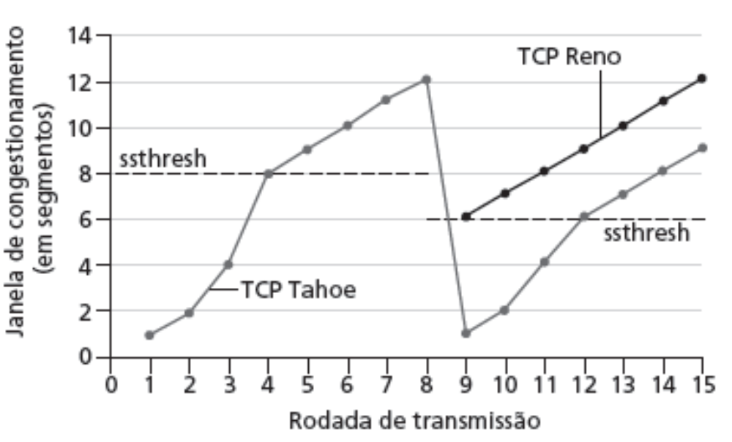
Tipos populares de TCP

Slide 102
Resumo: controle de
congestionamento TCP
quando cwnd < ssthresh, remetente na fase de partida lenta, janela cresce exponencialmente.
quando cwnd >= ssthresh, remetente está na fase de prevenção de congestionamento, janela cresce linearmente.
quando ocorre o ACK duplicado triplo, ssthresh definido como cwnd/2, cwnd definido como ~ssthresh
quando ocorre o timeout, ssthresh definido como cwnd/2, cwnd definido como 1 MSS.

Slide 103
Equidade do TCP
objetivo da equidade: se K sessões TCP compartilharem o mesmo enlace de gargalo da largura de banda R, cada uma deve ter uma taxa média de R/K
conexão TCP 1
capacidade de
gargalo do
roteador R
conexão
TCP 2

Slide 104
Por que o TCP é justo?
duas sessões concorrentes:
aumento aditivo dá inclinação 1, pois vazão aumenta
diminuição multiplicativa diminui vazão proporcionalmente
Vazão da conexão 2
compartilhamento de largura de banda igual
R
perda: diminui janela por fator de 2
prevenção de congestionamento: aumento aditivo
Vazão da conexão 1
R

Slide 105
Equidade (mais)
equidade e UDP
aplicações de multimídia normalmente não usam TCP
  não desejam que a taxa seja sufocada pelo controle de congestionamento
em vez disso, use UDP:
  envia áudio/vídeo em taxa constante, tolera perdas de pacotes
equidade e conexões TCP paralelas
nada impede que a aplicação abra conexões paralelas entre 2 hospedeiros.
navegadores Web fazem isso
exemplo: enlace de taxa R admitindo 9 conexões;
  nova aplicação solicita 1 TCP, recebe taxa R/10
  nova aplicação solicita 11 TCPs, recebe R/2!

Slide 106
Capítulo 3: Resumo
princípios por trás dos serviços da camada de transporte:
  multiplexação, demultiplexação
  transferência de dados confiável
  controle de fluxo
  controle de congestionamento
instância e implementação na Internet
  UDP
  TCP
Em seguida:
saindo da “borda” da rede (camada de transportes da aplicação)
no “núcleo” da rede

